Slide 1


Desenvolvimento de Serviços e APIs
Prof. Dr. Anderson Rodrigues

Slide 2
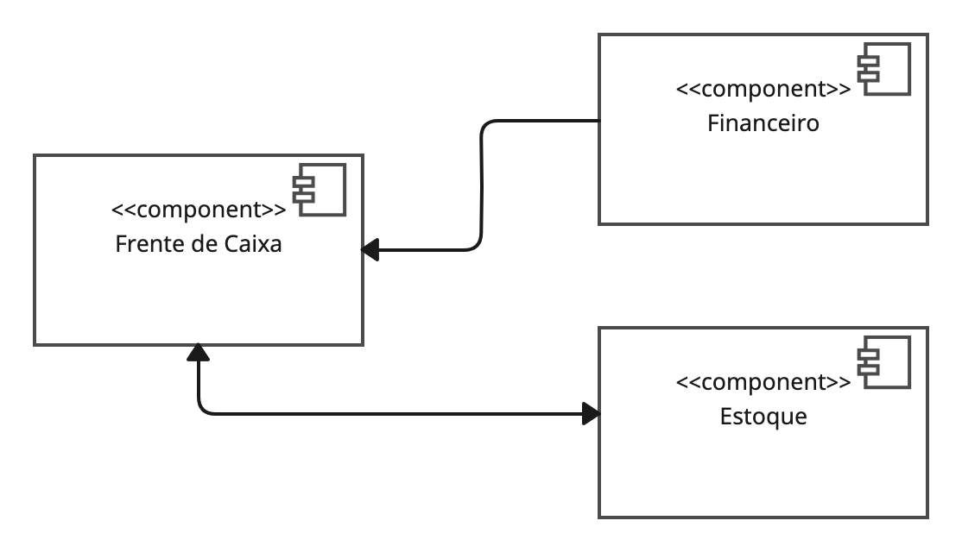
O que são micro serviços de software?
Arquitetura para o desenvolvimento de sistemas de software, onde um aplicativo é dividido em componentes autônomos e independentes, conhecidos como micro serviços ou serviços.

Slide 3
Tipos de micro serviços
Cliente:
Que apenas solicitam serviços.
Servidor ou Provedor:
Que apenas fornecem serviços.
Cliente e Servidor:
Que tanto fornecem quando solicitam serviços.

Slide 4
O que são frameworks de desenvolvimento de software?
Um framework de desenvolvimento de micro serviços é um conjunto de ferramentas, bibliotecas e padrões que facilita a criação, implementação, escalabilidade e gerenciamento de arquiteturas baseadas em micro serviços.

Slide 5
Características dos frameworks?
Comunicação entre Serviços: Facilita a comunicação entre micro serviços, muitas vezes oferecendo suporte a protocolos como HTTP/REST, gRPC, mensageria assíncrona, etc.
Descoberta de Serviços: Fornece mecanismos para descoberta dinâmica de serviços, permitindo que os micro serviços encontrem e se comuniquem uns com os outros de maneira eficiente.
Balanceamento de Carga: Oferece recursos para distribuir o tráfego entre instâncias de micro serviços para melhorar a escalabilidade e a disponibilidade.
Gerenciamento de Configuração: Ajuda na gestão centralizada de configurações, permitindo alterações dinâmicas sem a necessidade de reinicialização dos serviços.
Segurança: Integra recursos de segurança, como autenticação e autorização, para proteger os micro serviços contra ameaças externas e garantir o controle de acesso adequado.
Monitoramento e Rastreamento: Inclui funcionalidades para monitorar o desempenho, rastrear solicitações através dos micro serviços e coletar métricas para análise.
Implementação de Padrões de Arquitetura: Suporta a implementação de padrões comuns em arquiteturas de micro serviços, como Circuit Breaker, Service Registry, Service Mesh, etc.
Facilidades para Testes: Oferece ferramentas e práticas recomendadas para testar unidades individuais de micro serviços, bem como testes de integração.

Slide 6
Principais frameworks para desenvolvimento de serviços
Express.js (Node.js/JavaScript):
O Express.js é um framework leve e flexível para Node.js, amplamente utilizado para construir aplicativos web e APIs RESTful. Sua simplicidade o torna uma escolha popular para o desenvolvimento de micro serviços em JavaScript.
Django (Python):
Embora conhecido principalmente como um framework web para Python, o Django também pode ser usado para desenvolvimento de micro serviços. Ele oferece uma estrutura sólida e convenções que facilitam a criação de aplicativos escaláveis.
NestJs (Node.js/JavaScript/TypeScript):
NestJS é um framework para construção de aplicativos Node.js usando TypeScript. Ele é inspirado no Angular e é projetado para facilitar a construção de micro serviços escaláveis e modularizados.

Slide 7
Principais frameworks para desenvolvimento de serviços
Spring Boot (Java):
O Spring Boot é um framework baseado no ecossistema Spring para desenvolvimento rápido de aplicativos Java. Ele facilita a criação de micro serviços Java de maneira eficiente, fornecendo configurações padrão e uma variedade de recursos.
Flask (Python):
Flask é um framework Python leve e fácil de usar, adequado para o desenvolvimento rápido de micro serviços. Ele fornece o essencial para criar APIs e pode ser estendido conforme necessário.
ASP.NET Core (C#):
O ASP.NET Core é um framework da Microsoft para desenvolvimento de aplicativos web e serviços, incluindo microserviços. Ele é multiplataforma e suporta o desenvolvimento em C#.

Slide 8
Ciclo de chamada de um micro serviço
Preparação da solicitação
(web app)
Envio da solicitação
(browser)
Processamento da solicitação
(micro serviço)
Resposta da solicitação
(micro serviço)
Recebimento da resposta
(browser)
Processamento da resposta, tratamento de erros
(web app)

Slide 9
Ciclo de chamada de um micro serviço: (Exemplo prático)
Construindo o frontend:
<!DOCTYPE html>
<html lang=”pt-br">
<head>
<meta charset="UTF-8">
<meta name="viewport" content="width=device-width, initial-scale=1.0">
<title>API Financeira</title>
</head>
<body>
<h1>Taxa de Câmbio USD para REAL</h1>
<div id="exchange-rate">
<button name="btnExchange" onclick="fetchExchangeRate()">Chamar API</button>
<div id="exchange-resp"></div>
</div>
</body>
</html>

Slide 10
Ciclo de chamada de um micro serviço: (Exemplo prático)
Preparando a solicitação
Escolhendo o provedor:
https://www.exchangerate-api.com/
Conhecendo a URL da API:
https://v6.exchangerate-api.com/v6/YOUR-API-KEY/latest/USD
Onde:
YOUR-API-KEY é uma chave fornecida pelo provedor após cadastro
USD é a moeda base usada para a conversão das demais moedas
Codificando: Montando a URL da API
const apiKey = `SUA-CHAVE`;
const apiUrl = `https://v6.exchangerate-api.com/v6/${apiKey}/latest/USD`

Slide 11
Ciclo de chamada de um micro serviço: (Exemplo prático)
Enviando a solicitação e recebendo a resposta:
Enviando a solicitação:
const response = await fetch(apiUrl);
Recebendo e processando a resposta:
const data = await response.json();
// Extraindo a taxa de câmbio de USD para REAL
const exchangeRate = data.conversion_rates.BRL;
Apresentando na página:
// Atualizando o conteúdo da página para o usuário final
document.getElementById('exchange-resp').innerHTML = `Taxa de câmbio: USD 1 = R$ ${exchangeRate}`;

Slide 12
Ciclo de chamada de um micro serviço: (Exemplo prático)
Juntando o frontend e o backend
<script>
// Substitua 'YOUR_API_KEY' pela chave de API fornecida pelo ExchangeRate-API
const apiKey = `a094f67928d1a2e49003eaf7`;
const apiUrl = `https://v6.exchangerate-api.com/v6/${apiKey}/latest/USD`
// Função para fazer a solicitação à API
async function fetchExchangeRate() {
try {
const response = await fetch(apiUrl);
const data = await response.json();
// Extraindo a taxa de câmbio de USD para REAL
const exchangeRate = data.conversion_rates.BRL;
const number_of_tickets =
Object.keys(data.conversion_rates).length;
// Atualizando o conteúdo da página
document.getElementById('exchange-resp').innerHTML
= `Taxa de câmbio: USD 1 = R$ ${exchangeRate}`;
} catch (error) {
console.error('Erro ao acessar a API:', error);
}
}
</script>

Slide 13
Ciclo de chamada de um micro serviço Exercício
Visite o site do provedor utilizado nesta aula e verifique através da documentação disponível quais as outras moedas que podem ser convertidas para o Real e apresente na página pelo menos mais 3 valores de câmbio.

